Slide 1
Napi minimum gyógytorna program sclerodermával élők számára
Kisné Bálint Zsófia
PTE Reumatológiai és Immunológiai Klinika
2014.09.25 MRE Kongresszus, Pécs.

Slide 2
Napi feladataink
Izomerősítés
Légzőtorna
Arctorna
GYÓGY-TORNA
Kéztorna Stretching
Kiegészítő mozgás-programok
Ízületi mozgásokat javító gyakorlatok
Fiziko-terápia
Kezelőorvosával való konzultáció alapján a gyógytornásztól megtanult gyakorlatokat végezze lelkiismeretesen és rendszeresen!

Slide 3
ÍZÜLETVÉDELEM
Alapelvei:
az ízületekben létrejövő nyomásfokozódás, feszülés, túlterhelés elkerülése vagy minimalizálása az ízületek sajátos felépítésének figyelembevételével
helyesen használjuk, terheljük az ízületeinket és eközben megtartjuk a mozgékonyságukat és a funkciójukat

Slide 4

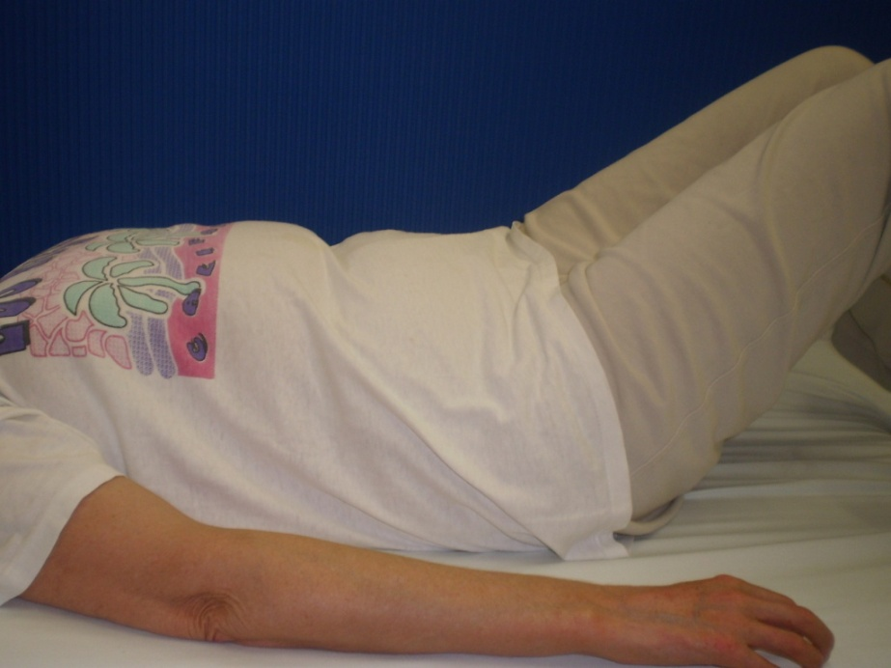
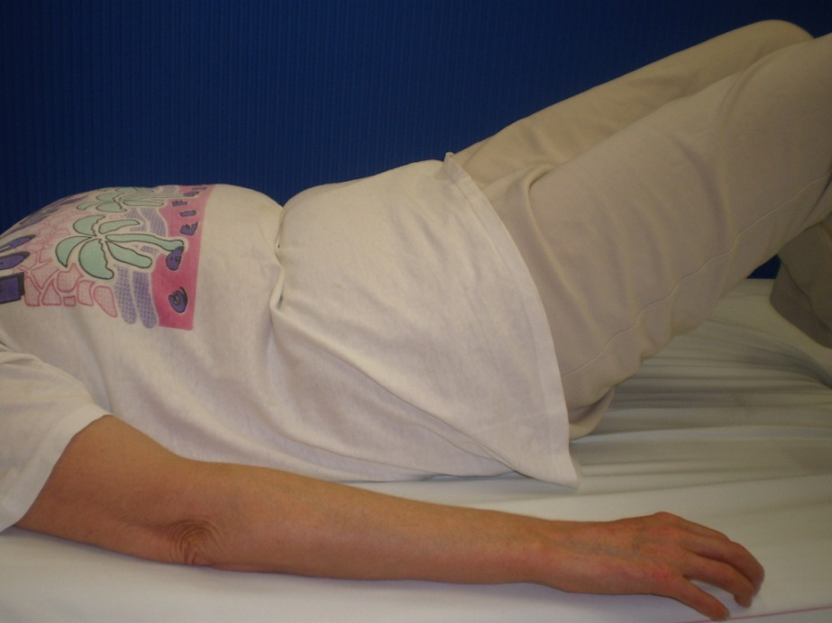
Kímélő ízületi helyzetekben, megfelelő testtartással kell végezni a napi élet során és a munkakörnyezetben a jellemző mozgásmintákat.
A gyógytorna gyakorlatok során ízületkímélő pozíciókban kell megtanulni és elvégezni a célzott gyakorlatokat.
pl.: derékleszorítás

Slide 5
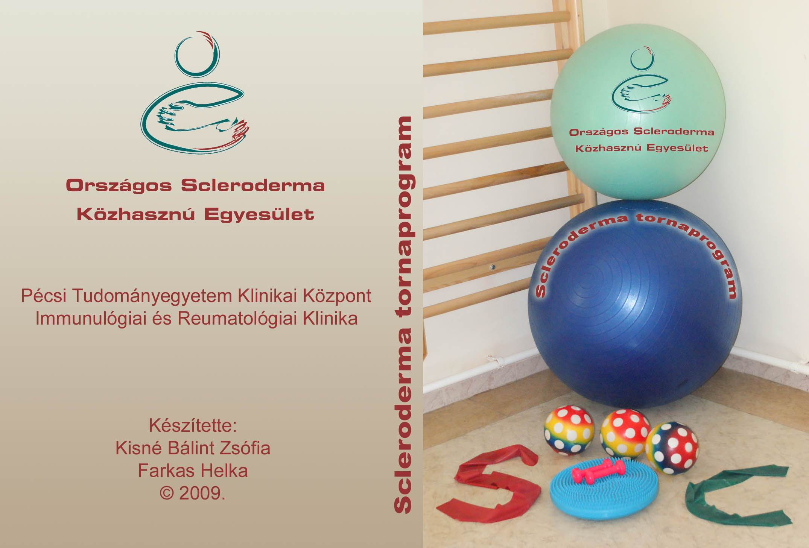
GYÓGYTORNA
Az otthoni tornában társai lehetünk, segíthetjük Önt, komplex, minden tornatípust tartalmazó DVD-nk segítségével, melyet az Országos Scleroderma Köhasznú Egyesület igénylésére készítettünk.

Slide 6
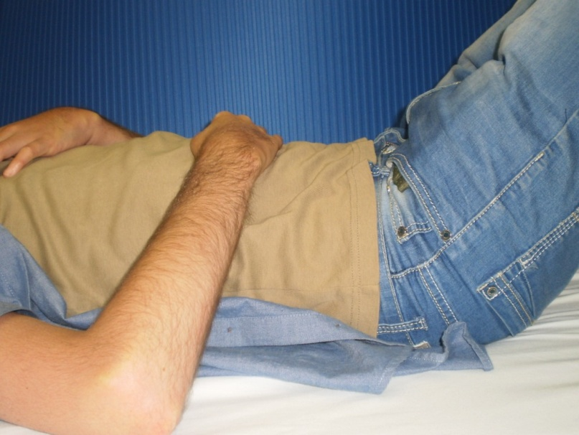
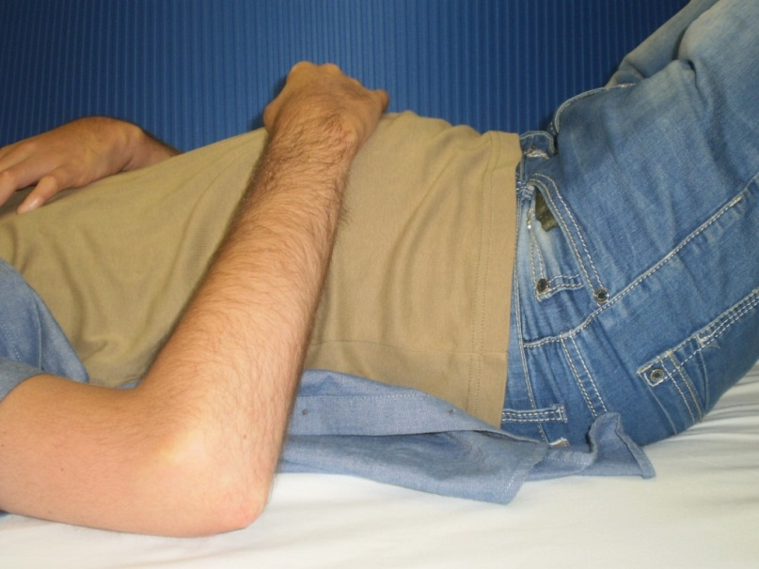
Légző torna
Kilégzés:
hasi légzés és
a tüdő oldalsó-szélső részének átlélegeztetése
változatos testhelyzetben, nyugodt környezetben,
napi legalább 2x, gyakorlattípusokat
6-8x ismételve
Belégzés:

Slide 7
Ízületi mozgásokat javító gyakorlatok
Célzott terület:
Felső végtagon: vállak, könyökök, csuklók, kéz kisízületek
Alsóvégtagon: csípők, térdek, bokák, lábujjak
Elvek:
teljes pályán és minden síkban átmozgató,
aktív torna és nyújtás
véghelyzetekig, illetve fájdalomhatárig kivitelezett mozdulatok, melyek lehetnek komplexek, több ízületi mozgást együttesen bekapcsoló kombinált gyakorlatok

Slide 8
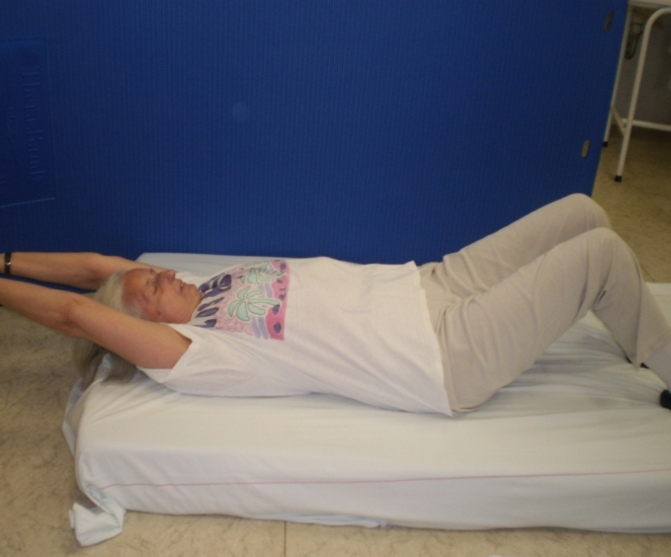
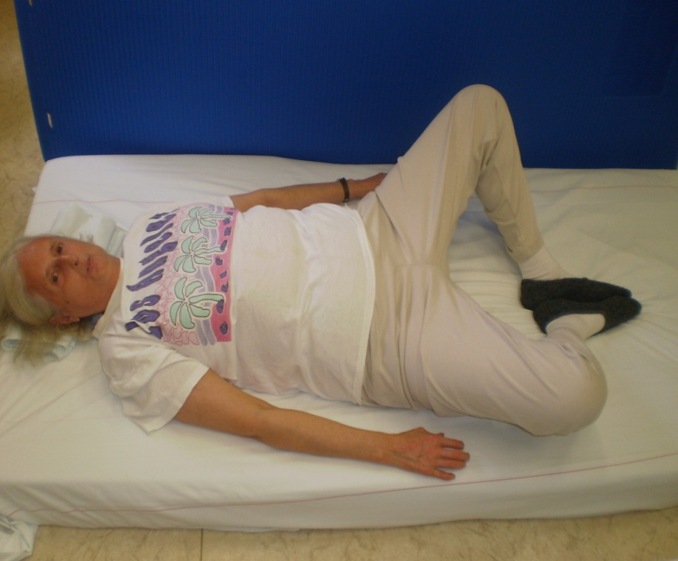
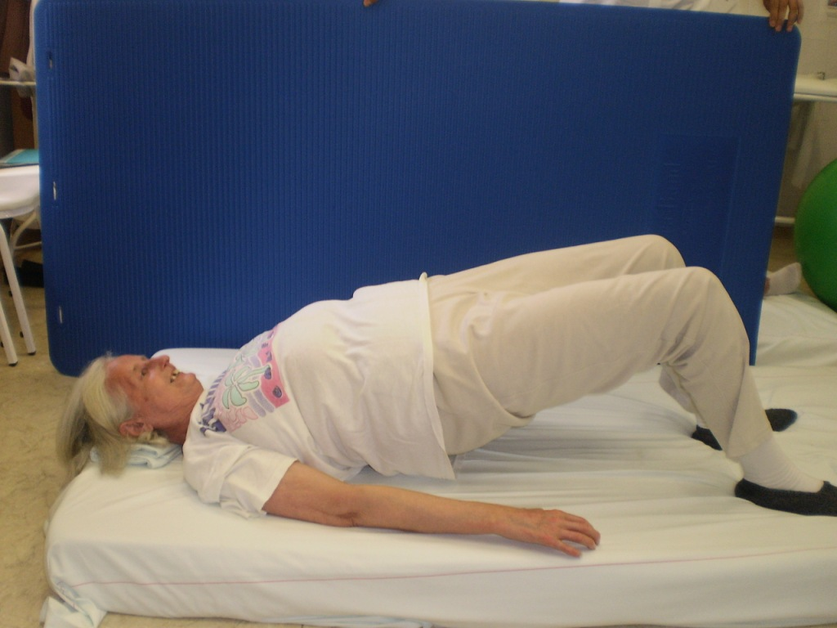
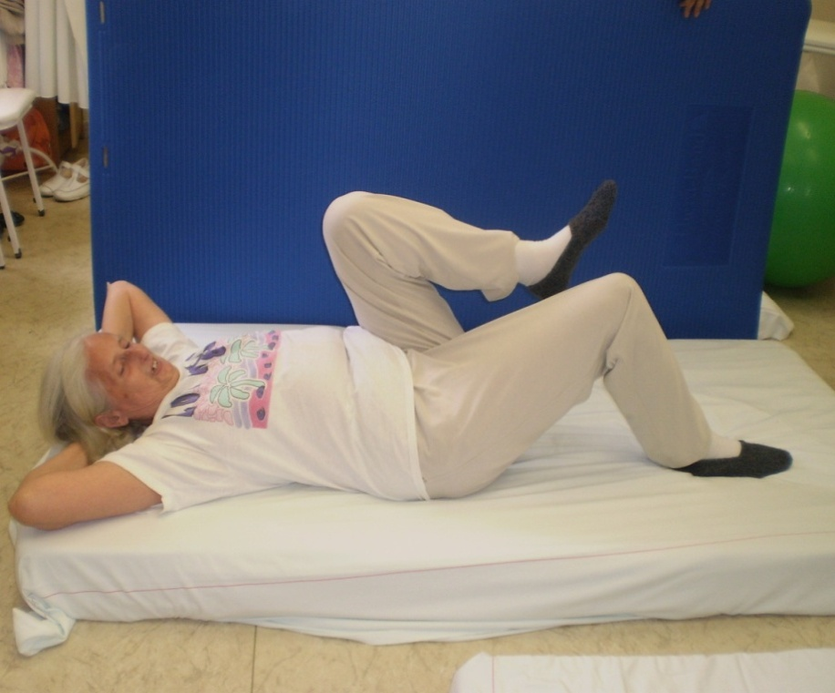

Slide 9
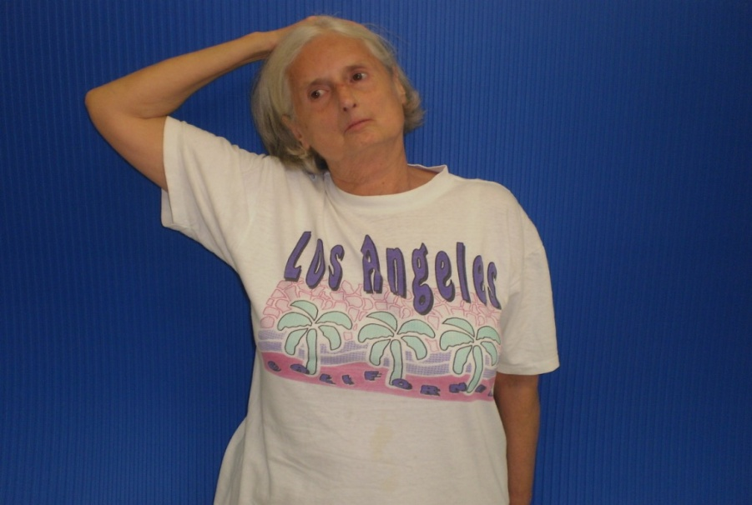
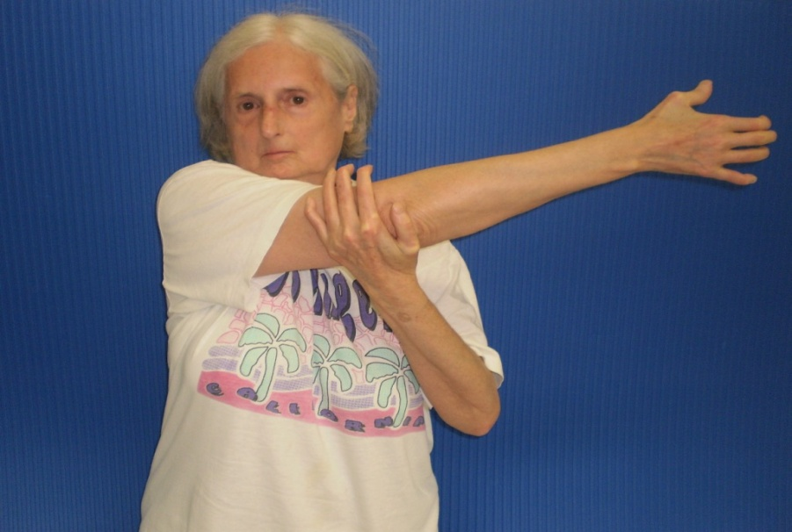
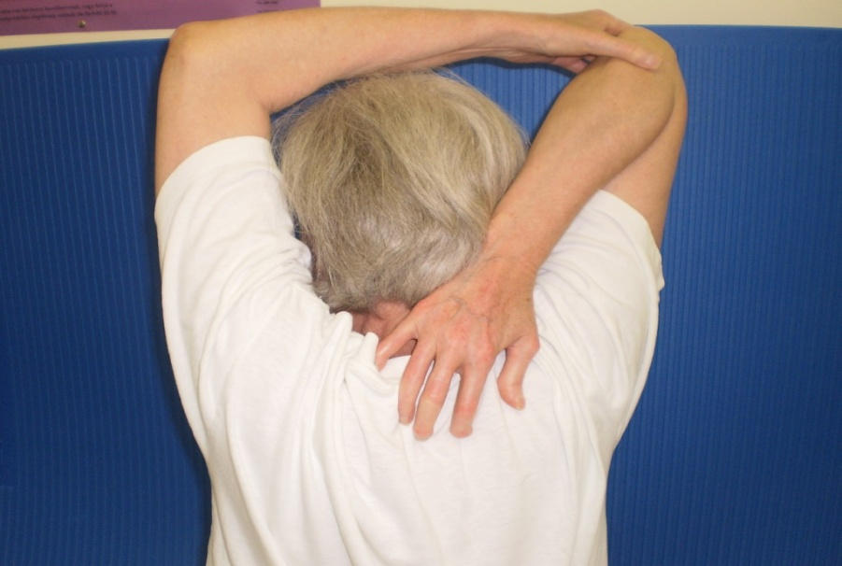
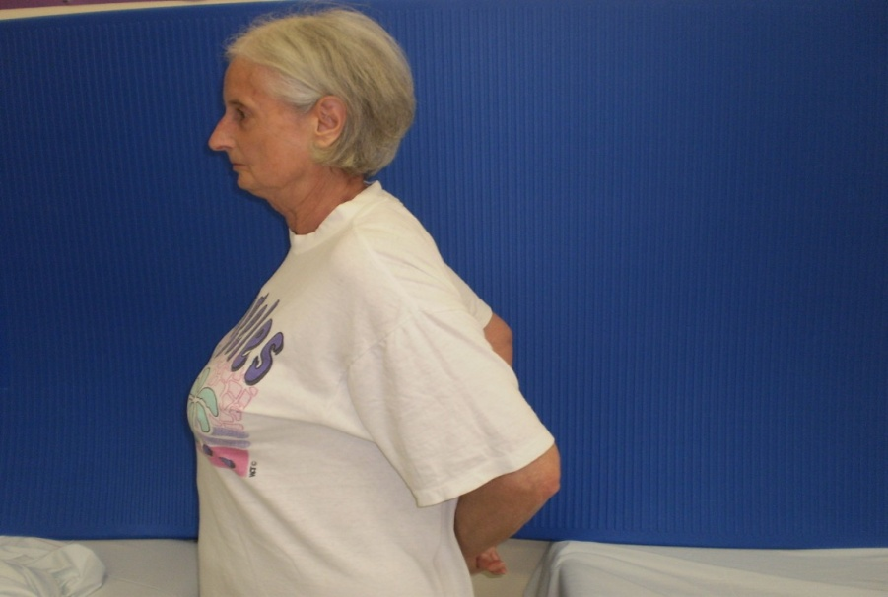
Nyújtási technikák

Slide 10
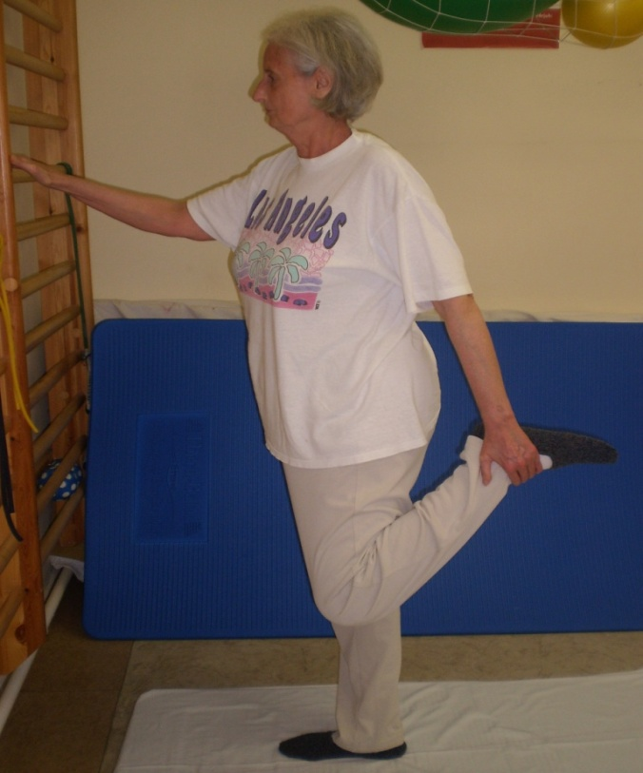
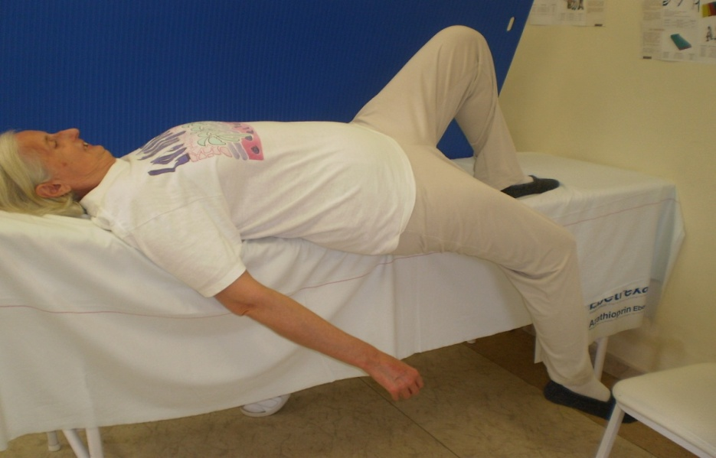
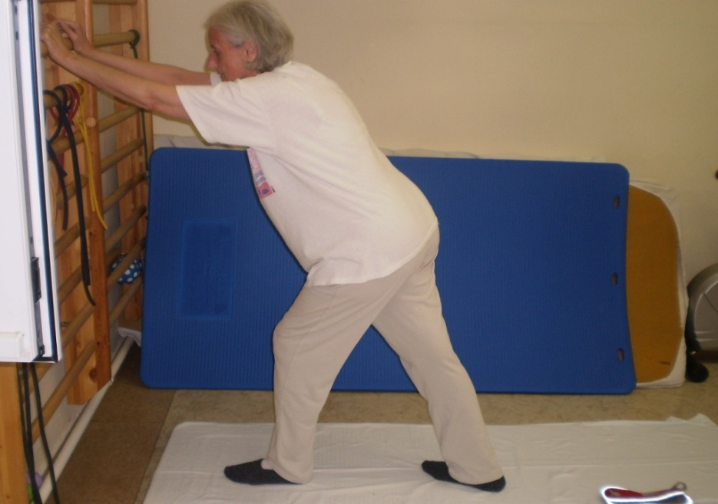
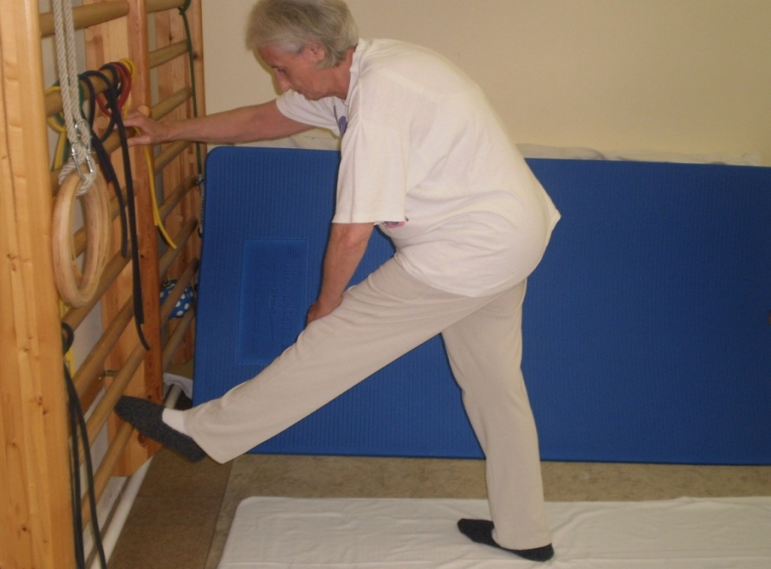
Nyújtási technikák

Slide 11

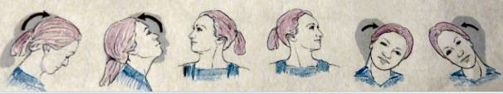
Gerinc
Csontritkulás, illetve degeneratív gerincérintettség esetén szigorúan GERINCVÉDELEMMEL végezzük a gyógytorna gyakorlatokat. Törzsizom erősítés, gerincstabilizálás a fő feladatunk.
Fentiek hiányában szabadon mobilizálhatjuk a gerincszakaszokat erősítéssel és nyújtásokkal kombinálva.

Slide 12
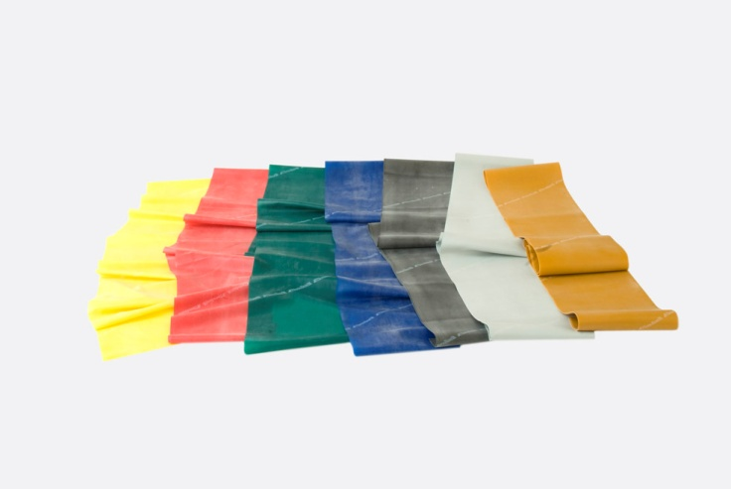
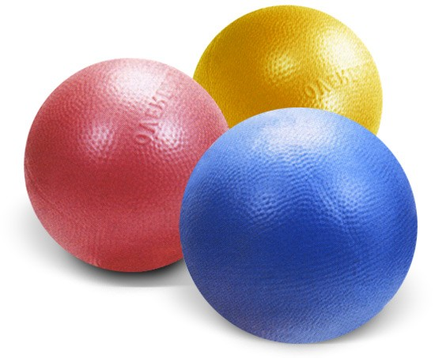
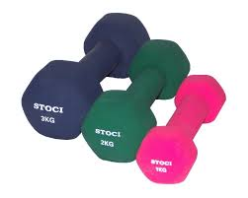
Izomerősítés
Alapvető feladatunk minden területen alkalmazva, ahol megvastagodott, vagy feszes a bőrfelület.
Bizonyítottan pozitív szerepe van a bőrérintettség javításában, az ízületek stabilizálásában a számos köztudott kedvező hatása mellett!

Slide 13
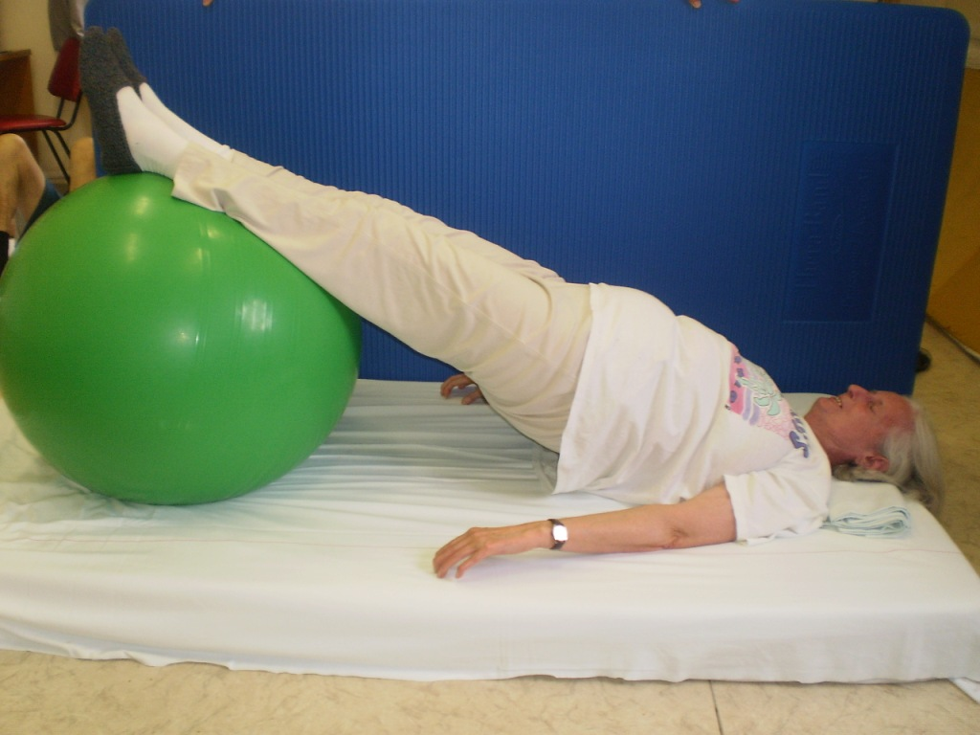
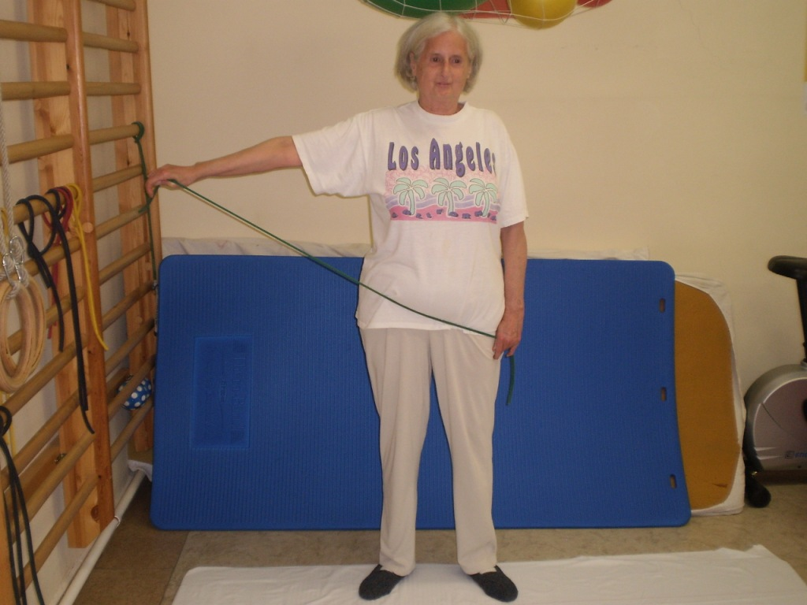
AKARATERŐ + KITARTÁS =
JOBB ÉLETMINŐSÉG

Slide 14
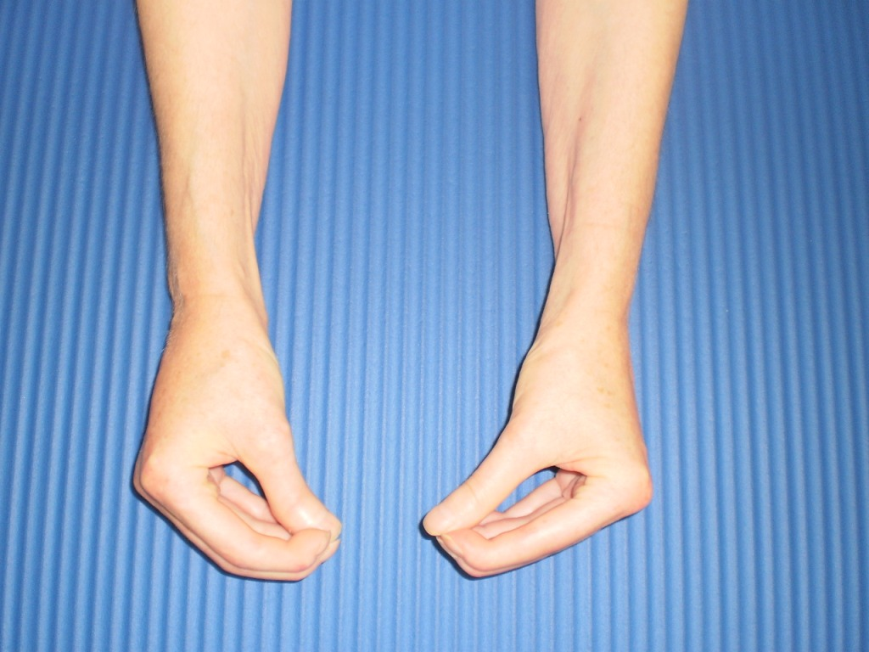
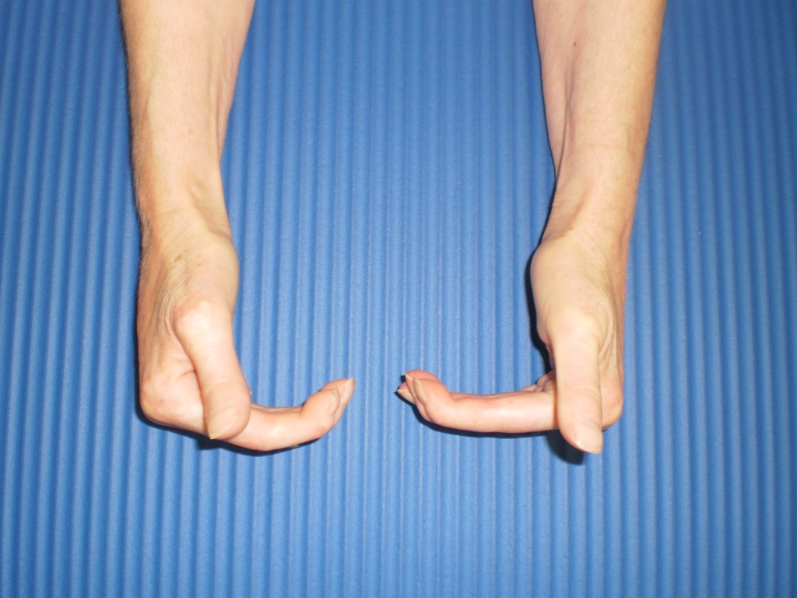
Kéztorna
Céljai: kézfunkció javítás, manipuláció-fejlesztés, a már kialakult mozgásbeszűkülések nyújtása-oldása.
Fő feladatai:
Szorítőerő és csípőerő fejlesztése precíziós gyakorlatokkal
Jellegzetes fogástípusok gyakoroltatása
Az ujjak alapízületének a hajlítása

Slide 15

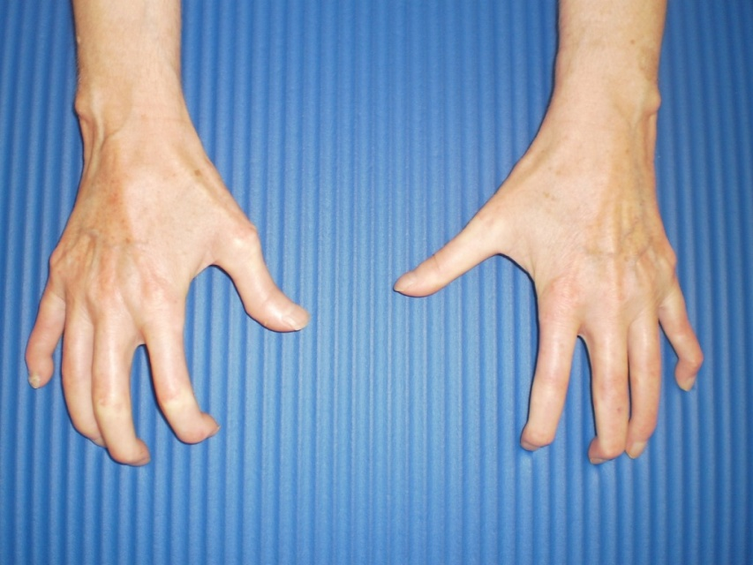
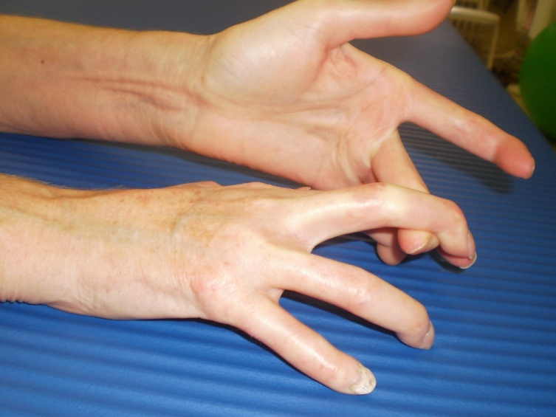
Hüvelykujj nyitása
Az ujjak kisízületeinek a nyújtása

Slide 16
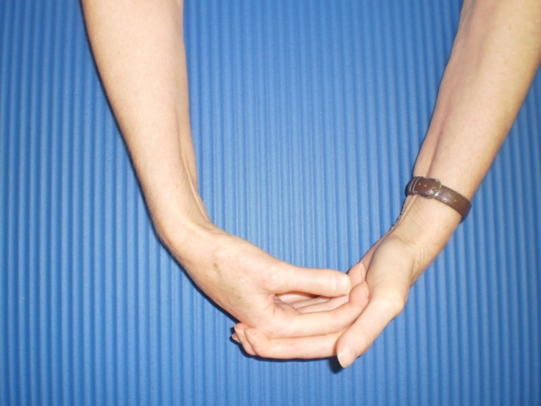
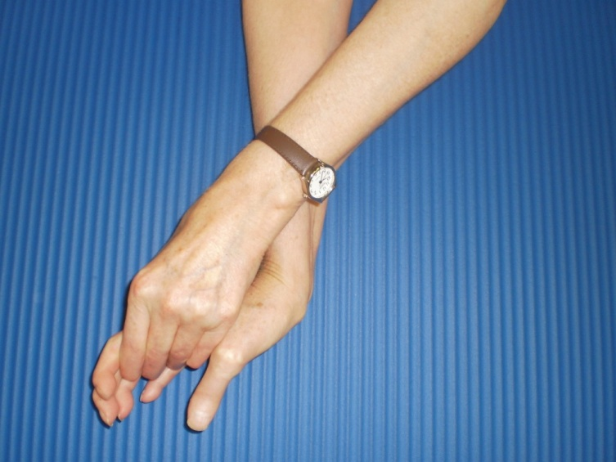
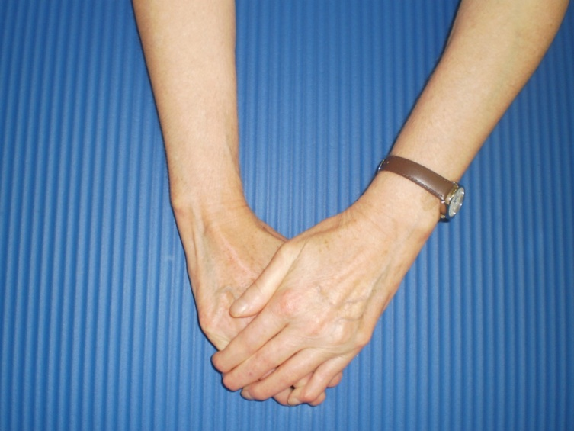
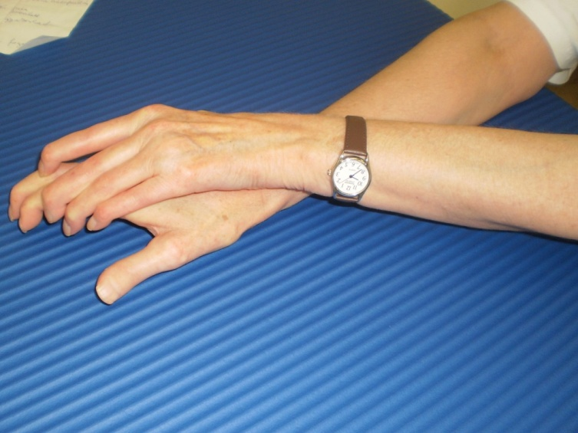
Csukló minden irányú átmozgatása és nyújtása

Slide 17
Túlerőltetni tilos! Mértéktartás!
Ajánlott ismétlésszám gyakorlatonként 6-8, nem több!
Nyújtás: ízületenként 5 mp-ig tartva!
Funkcionális állapot:
domináns kéz < nem domináns kéz
kevesebb ism. több ismétlésszám
Ujj-fekélyek jelenléte esetén a kezek- és lábujjak óvatos mozgatása kulcsfontosságú a mozgásbeszűkülések megelőzése céljából!
Ha az ujjak ödémásak, a célzott nyújtás tilos!

Slide 18
Lábfej és bokatréning
Lábfejekre jellemző tünetek:
Ízületi fájdalom
és a lábujjak hajlított helyzetben rögzülése
Feladataink:
A bokák minden irányú átmozgatása, még a körzés is, kiemelten fontos a boka hátrafeszítése, illetve a talp kifelé forgatása (mindezt a térd segítsége nélkül).

Slide 19

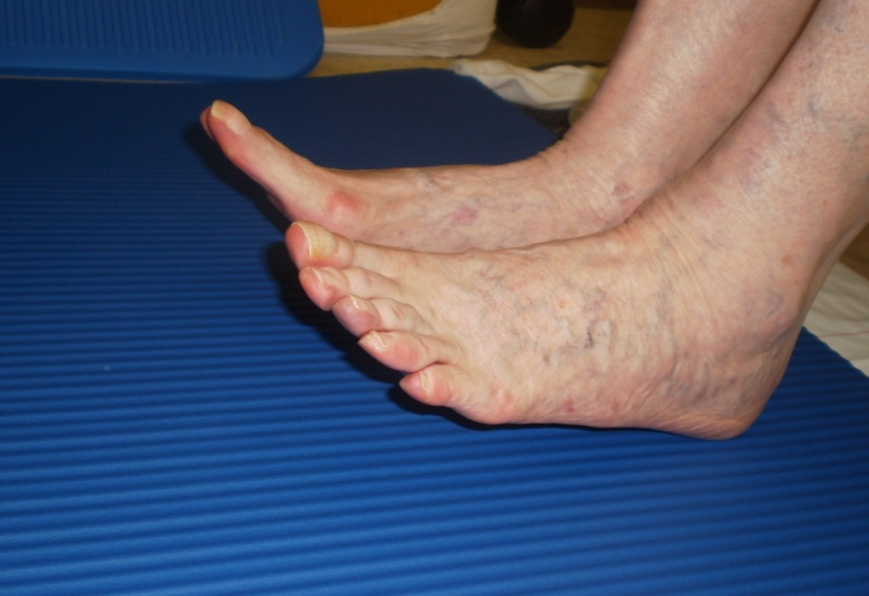
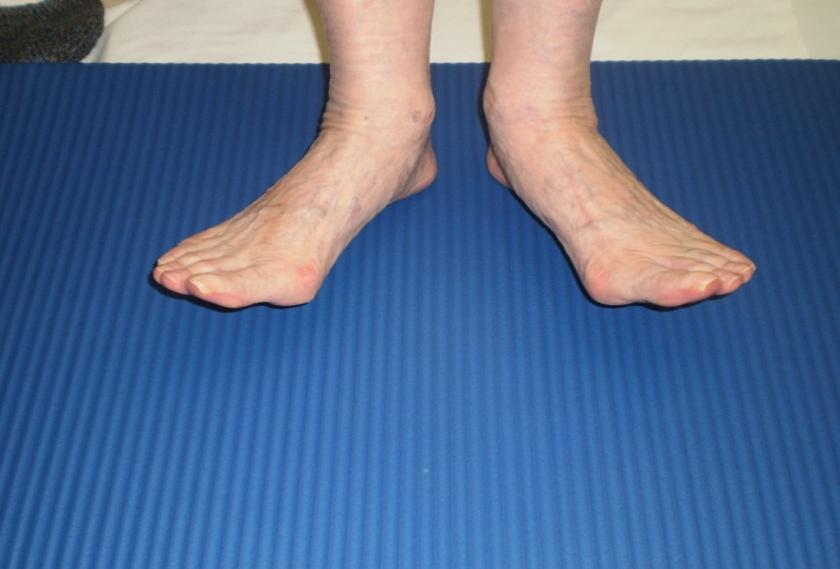
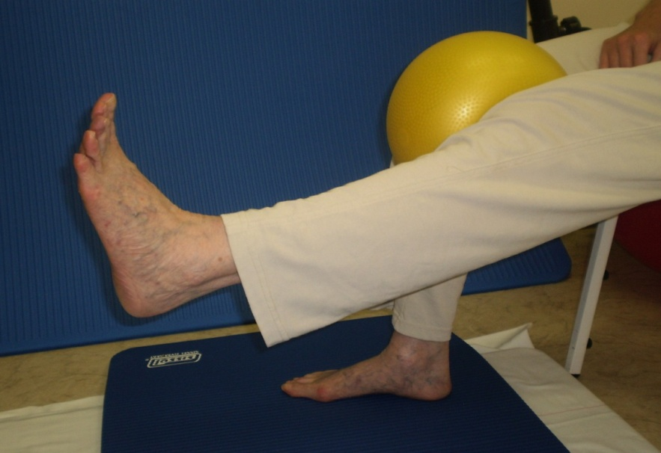
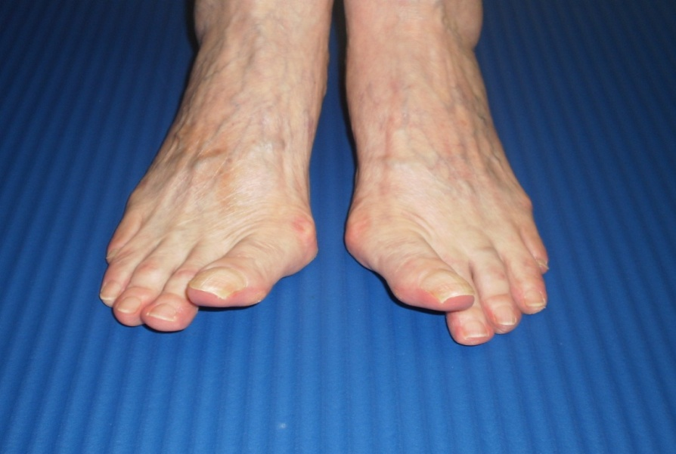

Slide 20
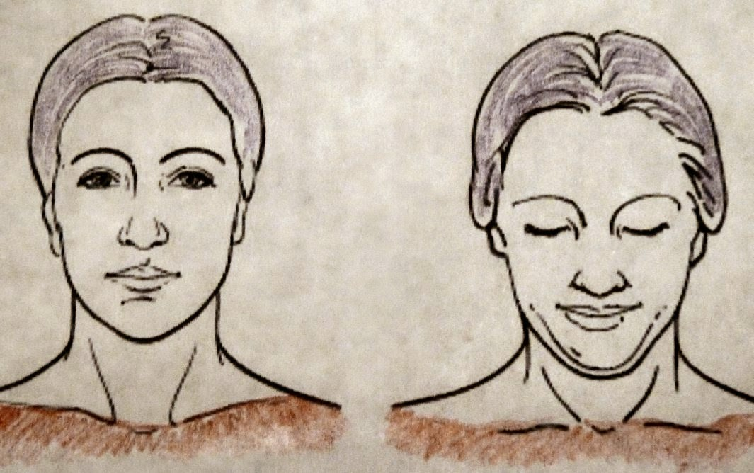
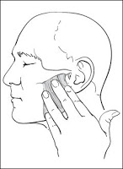
Arctorna
Fej helyzetének korrekciója, egyenes testtartás, áll beszegéssel, fejtető felfelé nyújtózásával.
Arcmasszázzsal célszerű meglazítani az izmokat és a bőrfelszínt.

Slide 21

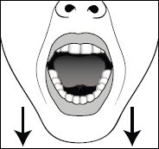
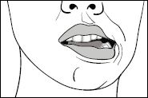
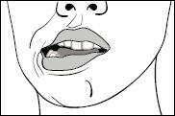
Arctorna: mimikai és artikulációs gyakorlatok: homlok-, szemkörüli izmok, orrkörüli- és fülkörnyéki izmok bemozgatása, száj, nyelv- és állkapocs-mozgások gyakorlása
Ajánlott dozírozás: 3 sorozatban 5-ös ismétlésszám, napi 1 x.
Pozitív hatásai: javul a beszédkészség-, az étkezési képesség, könnyebb protézishasználat és teljesebb szájhigiéné biztosítása.

Slide 22
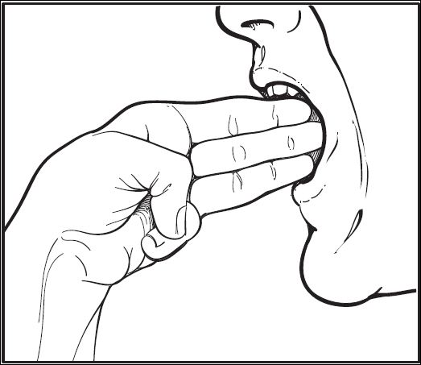
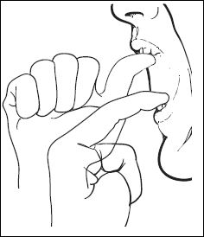
Száj-nyújtási gyakorlatok vertikálisan, horizontálisan, átlós irányban.

Slide 23
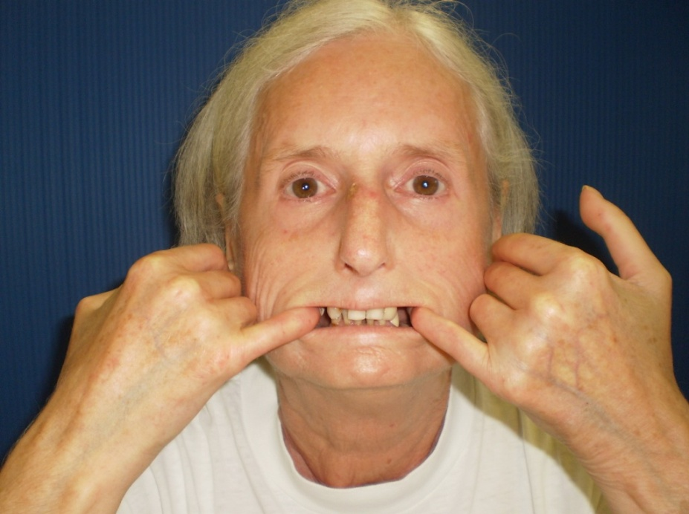
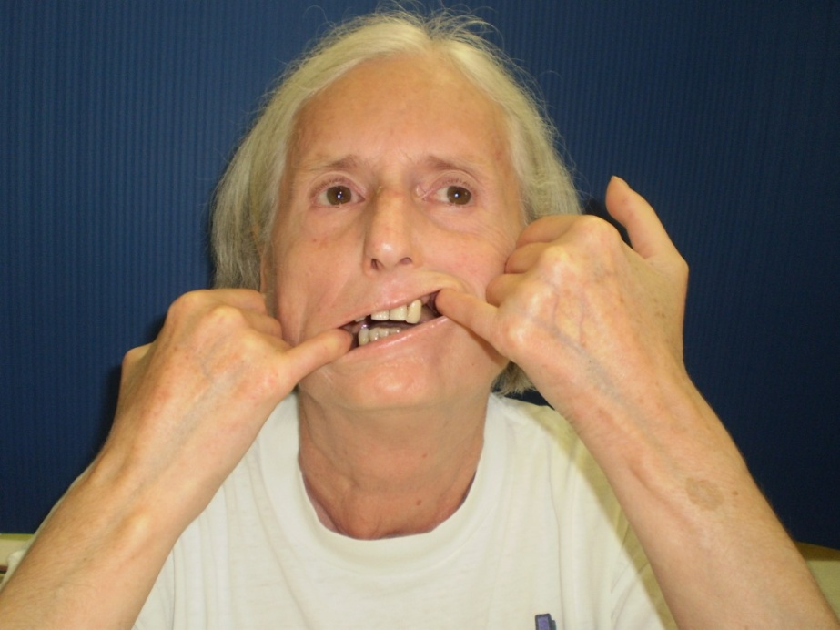
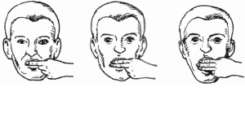
Horizontális, átlós nyújtás

Slide 24
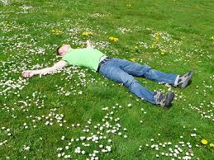
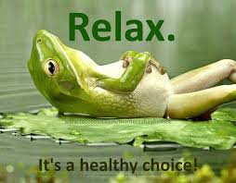
Kiegészítő mozgásprogramok
Autogén tréning (relaxációs technika)
Fájdalomcsillapításra,
Raynaud-szindróma tüneteinek enyhítésére

Slide 25

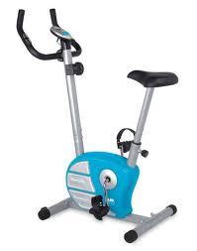
Fizikális teljesítőképesség fenntartására
(kezelőorvos hozzájárulásával):
séta,
kocogás/gyors gyaloglás,
biciklizés (szobakerékpárral),
úszás (gyógyvízben),
esetleg aerobic, pilates
Dozírozás: hetente 2-3x az életritmusába beiktatva
Figyelem! Ügyelni kell arra, hogy semmi esetre se kerüljön a teste hideg vízbe! Úszás uszoda hőmérsékletű vízben, illetve sebek estén szigorúan ellenjavallt!

Slide 26
Masszázs
klasszikus svédmasszázs,
kötőszöveti masszázs alkalmazása javasolt.
Hatásai:
érstimuláció,
felpezsdíti a bőr folyadéktartalmát,
csökkenti a végtagok duzzanatát,
a hajszálér keringés javításával növeli a bőr hőmérsékletét,
valamint helyileg és reflexes úton fájdalomcsillapító hatású is.

Slide 27

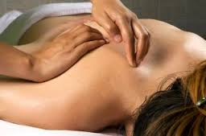
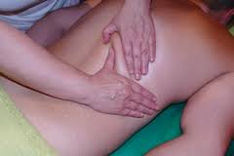
Lanolinos, E és A vitamin tartalmú krémek javasoltak, bőrtáplálás és hidratálás céljából.
Dozírozás: az érintett bőrfelületen heti 1x-2x.

Slide 28

Melegkezelések
Ajánlott, nemzetközileg alkalmazott eljárások:
száraz melegpakolások: 15 percre, 38 C°-osan
pl.: iszappárna. Higiénés szabályok betartásával!
Figyelem! Ügyelni kell arra, hogy a melegített terület nehogy sérüljön, túlhevüljön. Sebek esetén a nedves melegpakolások nem ajánlottak, a fertőzésveszély miatt.

Slide 29



Paraffin kezelés és a kéztorna együttes eredményessége
Nemzetközi kutatások összegzése alapján:
javul az ízületi mozgáspálya, a bőrállapot és a kézfunkció a kontrollcsoporttal összehasonlítva.

Slide 30

Fizikoterápia
Elektromos kezelések: iontophoresis, interferencia, szelektív ingeráram, TENS, UH.
A TENS kezelésnek számos jótékony hatása van:
  reflexes értágító hatása révén emeli a bőrhőmérsékletet,
  javítja a bőr vérkeringését,
  és fájdalomcsillapítóként is kitűnően alkalmazható.
  Jó hatású nyelési nehezítettség és Raynaud syndroma esetén, megfelelő ideig és megfelelő módon alkalmazva

Slide 31


Ultrahangkezelés: Helyi, mély meleghatása miatt ajánlott, fájdalomcsillapításra, lágyrész-zsugorodások, izomfeszülések oldására, keringésjavításra.

Slide 32




GYÓGYÁSZATI SEGÉDESZKÖZÖK
Tisztálkodás
Fürdés, zuhanyozás könnyítése:
Hosszított nyelű szivacsok, kefék
Kádülőke, kapaszkodók
Keskeny műanyag székek
Csúszásgátlók

Slide 33



GYÓGYÁSZATI SEGÉDESZKÖZÖK
Öltözködés
A manipuláció, nyújtózkodás könnyítésére:
nyújtózó eszközök,
öltözködő pálcák,
hosszított nyelű cipőkanalak
zokni- és harisnyahúzók
bebújós, gumis, tépőzáras cipők

Slide 34


GYÓGYÁSZATI SEGÉDESZKÖZÖK
Szájhigiéné
elektromos fogkefék,
körkörös sörtéjű fogkefék,
kis gyerekfogkefék fogantyúval felszerelve,
pumpás adagolású fogkrémek ajánlottak.

Slide 35



GYÓGYÁSZATI SEGÉDESZKÖZÖK
Izomgyengeségre
A medenceövi és csípő körüli izomrendszer gyengesége sok nehézséget okozhat az ágyból, WC-ről, székről, vagy a kád fenekéről való felkelésben.
Egy egyszerű megoldás ezekre a problémákra, hogy megemeljük az ülőfelület magasságát pl.: bútorláb-magasítókat vagy székláb-hosszabbítókat használva.
Számos WC ülőke-magasító, fürdőkádszék és kapaszkodó kapható.

Slide 36



GYÓGYÁSZATI SEGÉDESZKÖZÖK
Háztartás
A konzervek, az üvegek, a dobozok kinyitása sok problémát okozhat. A konzervnyitó, az üvegnyitók és egyéb energiatakarékos eszközök, úgymint a könnyűsúlyú eszközök és főzőedények, az elektromos konyhai gépek, illetve a mikrohullámú sütő nagy segítséget nyújtanak.

Slide 37



GYÓGYÁSZATI SEGÉDESZKÖZÖK
Háztartás
Speciális kések
A takarítást és a mosást egy hétre el kell nyújtani, sok apró részletben végezze el a kitűzött feladatokat.

Slide 38

PIHENÉS/ALVÁS
Refluxos (gyomorsav-visszaáramlásos) panaszok esetén az alábbi javallatot adjuk:
Fontos hogy ne laposan aludjon!
Az ágy feji részét magasítsa meg (15-20 cm)!
Ezt megvalósíthatja egy vagy két nagypárnával!
Ha gerincpanasza van, akkor az ágyláb-magasítással emelje meg az ágy feji végét (tégla, toldalék, stb.)
Minél magasabban van a feje a törzséhez képest, annál kisebb a gyomorsav visszafolyásának az esélye.

Slide 39

www.scleroderma.hu vagy www.szkleroderma.hu
Megbízható, szakmailag ellenőrzött információnyújtás és tájékoztatás.

Slide 40

KÖSZÖNÖM A FIGYELMET!
Forrás: Janet L. Poole: Musculoskeletal Rehabilitation in the Person with Scleroderma. Curr Opin Rheumatol. 2010;22(2):205 Képek: www.google.hu/search

